Slide 1


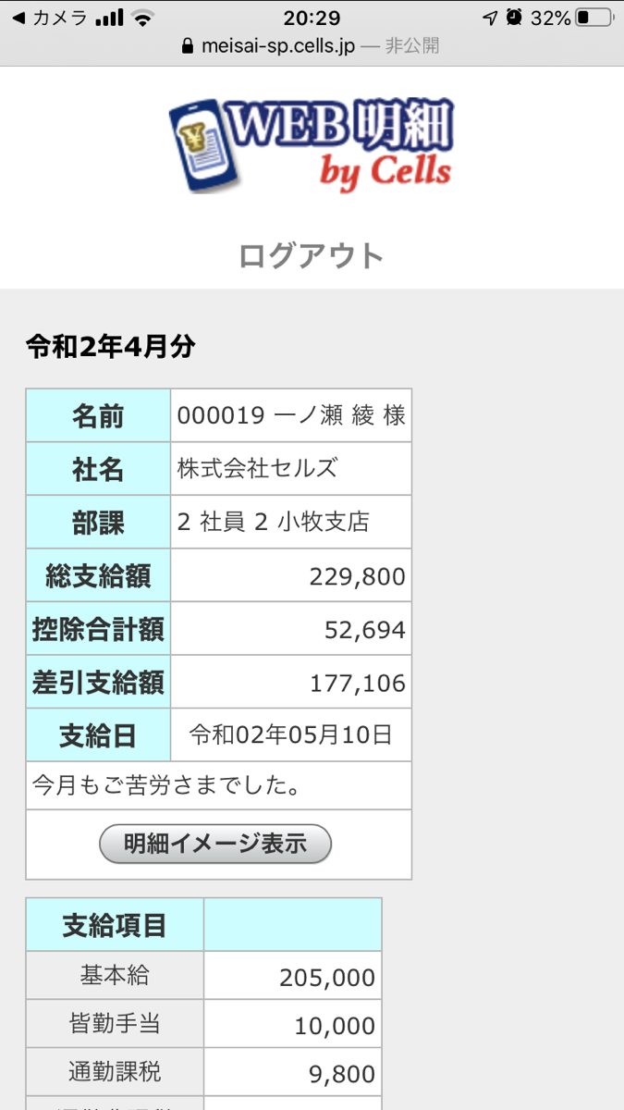






○○社労士事務所からの新提案！
給与明細は
スマホで確認！
店舗、営業先、派遣先、そして在宅勤務。
WEB明細なら従業員の働く場所を選びません。
会社側のメリット
従業員側のメリット
1. コストの大幅削減！
紙や印刷代、輸送コストを削減できます。
1. いつでもどこでも確認できる！
当日の朝0時からスマホやパソコンで確認できます。
2. 安心セキュリティ！
万一の取り違えと漏洩のリスクを回避できます。
2. 紛失の心配は不要！
ID/パスワードで保護されているため他人に見られることもありません。
3. 業務効率化！
印刷や封入、投函、紛失による明細の再発行作業は不要です。
3. 過去の明細等も確認できる！
過去の明細や源泉徴収票も確認でき、必要に応じて印刷もできます。
WEB明細はこんな会社におすすめです！
・拠点数が多い
・在宅勤務者が多い
・不定期な勤務や
アルバイトが多い
・パソコンを持たない
従業員が多い
【お問い合わせ】
○○社会保険労務士事務所
社会保険労務士○○○○
電話：○○-○○○○-○○○○
Mail：〇〇〇＠～
【提供元】
株式会社セルズ

Slide 2


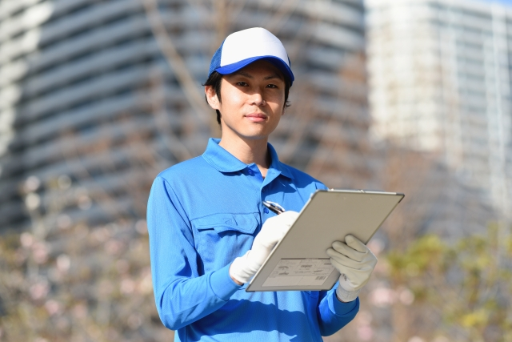


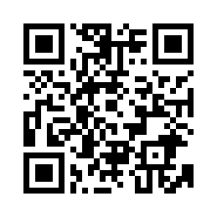
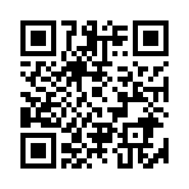
WEB明細ご利用の流れ
毎月の処理の流れ
WEB明細新規ご利用時
給与賞与等の電磁的交付による同意書
従業員ログイン用 ID/パスワード通知書
社労士事務所
従業員
・給与賞与明細
・源泉徴収票
・各種お知らせ
WEB明細
毎月給与計算後明細等
データをアップロード
給与支給日から最大
2年間明細を閲覧可能
・明細閲覧・印刷
・通知書再交付
・パスワード変更
・その他従業員管理
企業ログイン用
ID/パスワード通知書
同意書
社労士事務所
給与担当者
会社
万全のセキュリティ体制！
アクセスは全てSSL（暗号化）通信
データは全て国内大手データセンター設置のサーバーに保管
ISO27001およびISO27017システム認証取得済みのソフト開発会社が提供する
システムで管理
詳しい操作方法はこちら
企業用マイページマニュアル
https://www.cells.co.jp/webmeisai/doc/sousa-co.pdf
従業員マイページマニュアルhttps://www.cells.co.jp/webmeisai/doc/sousasmart.pdf
WEB明細動作環境
パソコン
Windows 10
Windows 11
ブラウザ
Google Chrome最新版
Microsoft Edge最新版
スマートフォン
iOS：safari
Android：Google Chrome
※携帯電話（フィーチャーフォン）では
閲覧機能をご利用いただけません。
※スマートフォンの場合は個人の閲覧用
サイトのみご利用が可能です。
2023.11 版

